Slide 1

Digitaliasasi Arsip Pindah Datang di Dinas Kependudukan dan Pencatatan Sipil Kabupaten Bantul Berbasis Web Dengan Menggunakan Framework Codeigniter
Pipit Rahmawati

Slide 2

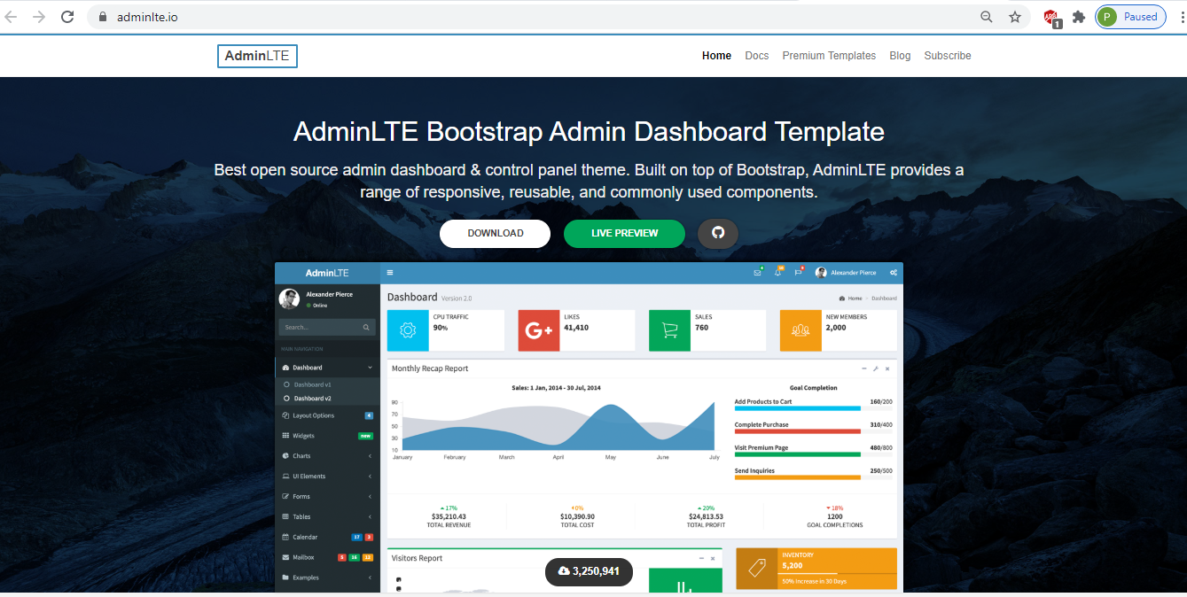
Aplikasi ini dibangun menggunakan template admin LTE

Slide 3
Berbasis MVC dimana model tempat untuk membuat fungsi yang berkaitan dengan database dimana view tempat untuk mengatur kerangka2 HTML yang dikolaborasikan dengan CSS controller tempat untuk membuat fungsi2 yang digunakan memerintahkan model untuk mengolah data di database dan view untuk menampilkan hasil proses pengolahan data
Menggunakan Framework Codeigniter

Slide 4
Bahasa Pemrograman
PHP versi 7.4.2
HTML
CSS
Javascript

Slide 5

Sistem bantu ini ditujukan hanya untuk Dinas Kependudukan dan Pencatatan Sipil Kabupaten Bantul khususnya Seksi Pindah Datang

Slide 6
Hak Akses Sistem
Petugas
Admin

Slide 7

Sistem ini kedepan akan diintegrasikan dengan database kependudukan Bantul di Dinas Kependudukan dan Pencatatan Sipil

Slide 8
DEMO SISTEM

